Slide 1
機械学習講座
第３回 多クラス分類問題の学習

Slide 2
目次
・多クラス分類問題の学習
・既存のデータセットを用いて学習
時間があれば
・非線形分類問題の学習

Slide 3
分類問題について

Slide 4
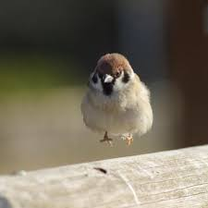
分類問題のイメージ
学習した分類のうちどの分類に属するかを予測する
イヌ2%
イヌネコトリ学習済
分類器
ネコ3%
トリ95%

Slide 5
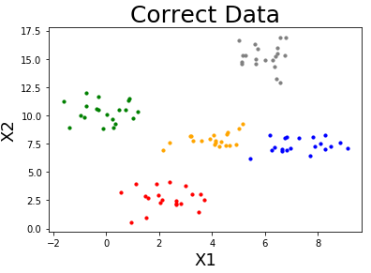
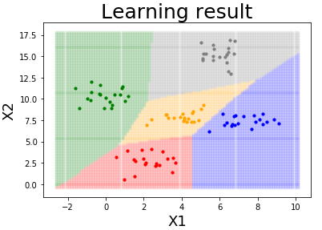
分類方法
領域を決定することで予測ができるようになる

Slide 6
多クラス線形分類問題

Slide 7
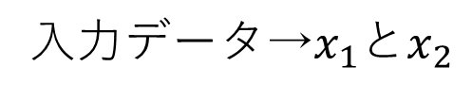
多クラス線形分類
直線で分類できるデータが学習できるプログラムを作成しよう
→データの分類が増えても対応できるプログラムにする
入力データ→$x_{1}$と$x_{2}$
正解データ→One-Hot表現データ

Slide 8

One-Hot表現データとは？
どの分類が正解かを示す０と１のデータ
１つが１，その他が０のデータ
５つの分類の場合
$$\left[\begin{matrix}1 & 0 & 0 & 0 & 0 \\ 1 & 0 & 0 & 0 & 0 \\ ⋮ & ⋮ & ⋮ & ⋮ & ⋮ \\ 0 & 1 & 0 & 0 & 0 \\ 0 & 1 & 0 & 0 & 0 \\ ⋮ & ⋮ & ⋮ & ⋮ & ⋮ \\ 0 & 0 & 0 & 0 & 1 \\ 0 & 0 & 0 & 0 & 1\end{matrix}\right]$$
分類０が正解
分類１が正解
分類４が正解

Slide 9




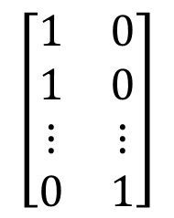
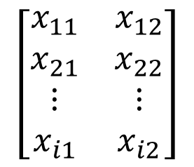
学習データの用意
２分類のデータを用意する
入力データ
正解データ
$$X$$
$$T$$
$$\left[\begin{matrix}x_{11} & x_{12} \\ x_{21} & x_{22} \\ ⋮ & ⋮ \\ x_{i1} & x_{i2}\end{matrix}\right]$$
$$\left[\begin{matrix}1 & 0 \\ 1 & 0 \\ ⋮ & ⋮ \\ 0 & 1\end{matrix}\right]$$
$$T_vector$$
$$\left[\begin{matrix}0 & 0 & ⋯ & 1\end{matrix}\right]$$
各点の座標
One-Hot表現
ベクトル表現

Slide 10
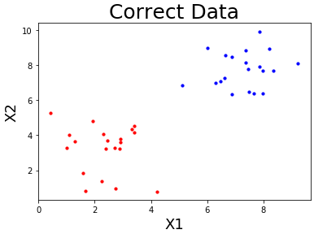
学習データの用意
２分類のデータを用意する

Slide 11













ニューラルネットワークの設計
$$B$$
ソフトマックス関数
$$W$$
$$b_{1}$$
$$[x_{11},x_{12}⋯x_{i1}]$$
$$w_{11}$$
分類１の％
$$w_{12}$$
$$X$$
$$b_{2}$$
$$Y$$
$$w_{21}$$
分類２の％
$$[x_{21},x_{22}⋯x_{i2}]$$
$$w_{22}$$
入力層
出力層
$$Y=softmax\left(WX+B\right)$$

Slide 12
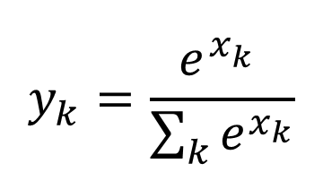
ソフトマックス関数
分類問題に使う活性化関数
それぞれの分類に所属している確率を出力する
$$y_{k}=\frac{e^{x_{k}^{}}}{\sum_{k}{e^{x_{k}}}}$$
分類０の％
合計１００％
分類１の％

Slide 13
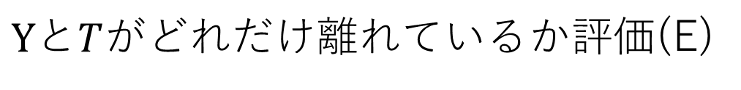
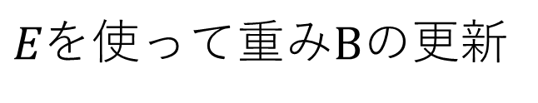
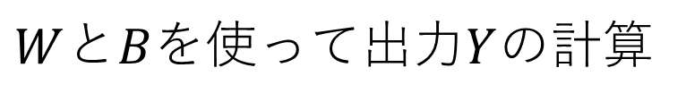
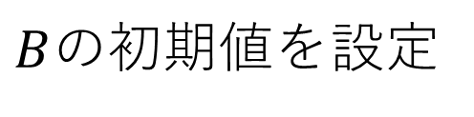
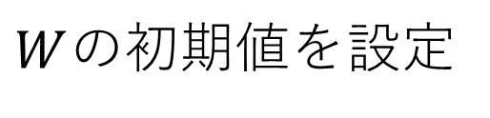
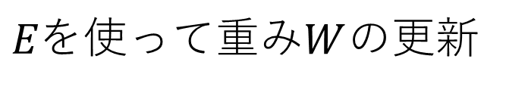
学習の詳しい過程
$W$の初期値を設定
$B$の初期値を設定
iteration数だけ繰り返す
順伝播 Forward propagation
$W$と$B$を使って出力$Y$の計算
逆伝播 Backward propagation
$Y$と$T$がどれだけ離れているか評価(E)
$Eを$使って重$みW$の更新
$Eを$使って重$みB$の更新

Slide 14
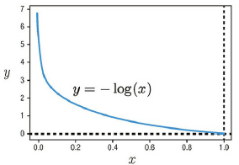
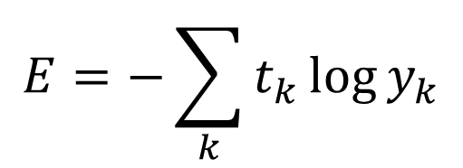
重みwの変化のさせ方
損失関数 Loss Function
正解データ$T$と出力$Y$がどれほど離れているかを評価する関数
交差エントロピー誤差
分類問題に使う
$$E=−\sum_{k}{t_{k}\log{y_{k}}}$$

Slide 15
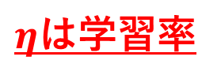
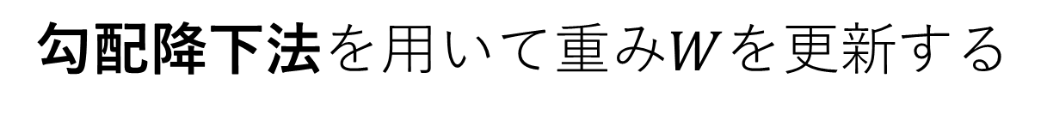
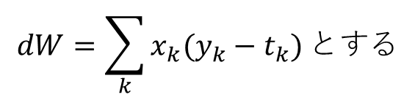
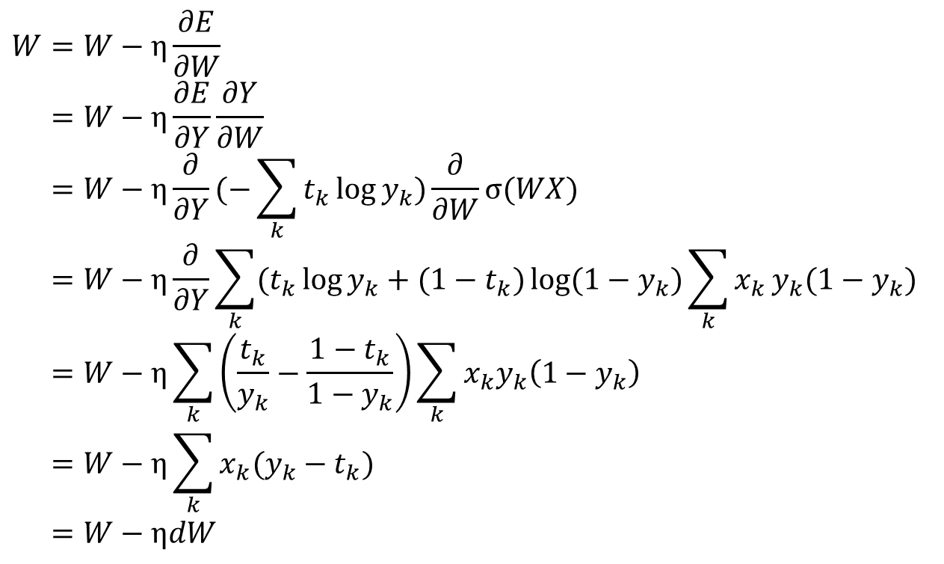
重みWの変化のさせ方
勾配降下法を用いて重み$W$を更新する
$$W=W−η\frac{∂E}{∂W} \\ =W−η\frac{∂E}{∂Y}\frac{∂Y}{∂W} \\ =W−η\frac{∂}{∂Y}(−\sum_{k}{t_{k}\log{y_{k}}})\frac{∂}{∂W}σ(WX) \\ =W−η\frac{∂}{∂Y}\sum_{k}{(t_{k}\log{y_{k}+(1−t_{k})\log{(1−y_{k})}}\sum_{k}{x_{k}}}y_{k}(1−y_{k}) \\ =W−η\sum_{k}{\left(\frac{t_{k}}{y_{k}}−\frac{1−t_{k}}{1−y_{k}}\right)}\sum_{k}{x_{k}y_{k}\left(1−y_{k}\right) } \\ =W−η\sum_{k}{x_{k}(y_{k}−t_{k})} \\ =W−ηdW$$
$η$は学習率
$$dW=\sum_{k}{x_{k}(y_{k}−t_{k})}とする$$

Slide 16
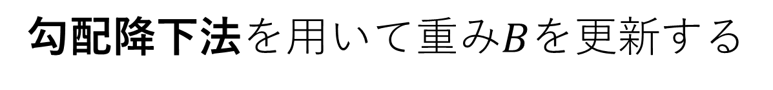
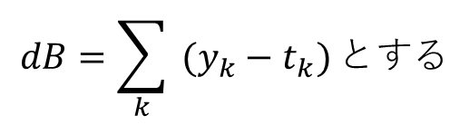
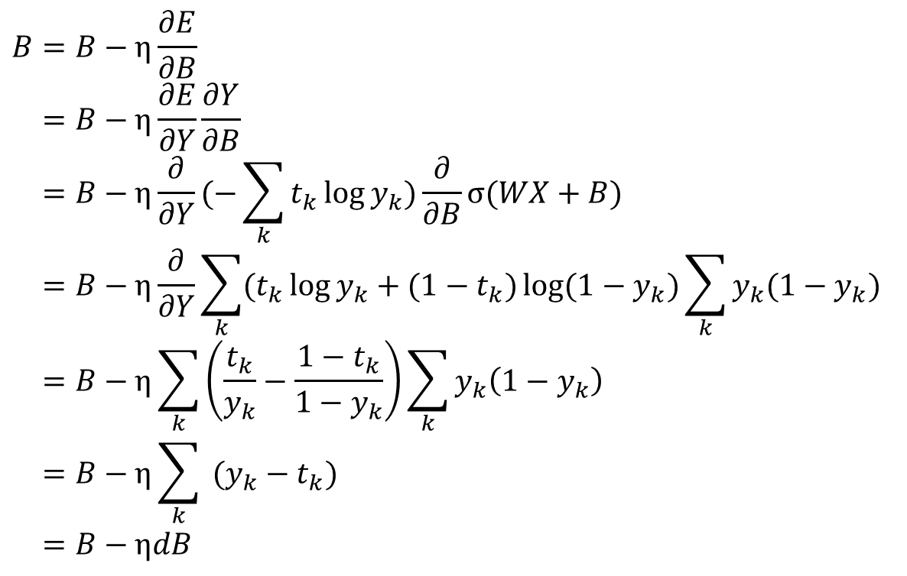
バイアスBの変化のさせ方
勾配降下法を用いて重み$B$を更新する
$$B=B−η\frac{∂E}{∂B} \\ =B−η\frac{∂E}{∂Y}\frac{∂Y}{∂B} \\ =B−η\frac{∂}{∂Y}(−\sum_{k}{t_{k}\log{y_{k}}})\frac{∂}{∂B}σ(WX+B) \\ =B−η\frac{∂}{∂Y}\sum_{k}{(t_{k}\log{y_{k}+(1−t_{k})\log{(1−y_{k})}}\sum_{k}{y_{k}(1−y_{k})}} \\ =B−η\sum_{k}{\left(\frac{t_{k}}{y_{k}}−\frac{1−t_{k}}{1−y_{k}}\right)}\sum_{k}{y_{k}\left(1−y_{k}\right) } \\ =B−η\sum_{k}{ (y_{k}−t_{k})} \\ =B−ηdB$$
$η$は学習率
$$dB=\sum_{k}{ (y_{k}−t_{k})}とする$$

Slide 17
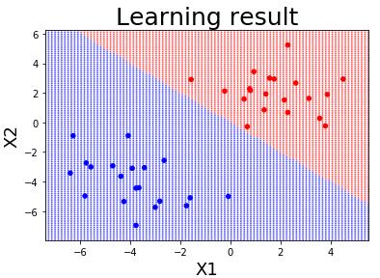
学習結果の表示
グリッドを作り，その色を変えて分類領域を示す

Slide 18
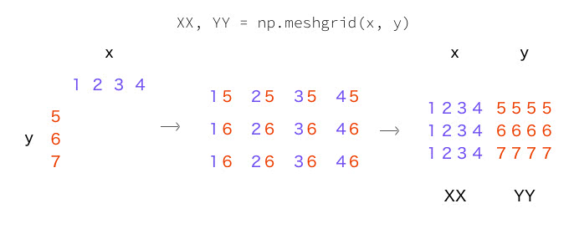
学習結果の表示
グリッド表示のためのデータを生成

Slide 19
既存のデータセットを学習する

Slide 20
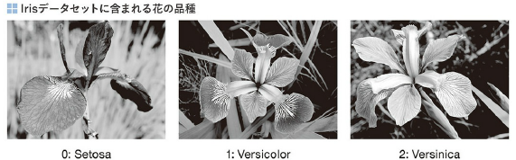
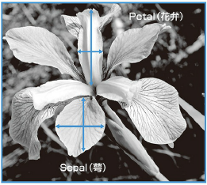
Irisの品種分類
がくの長さ
がくの幅
４種のデータ
花弁の長さ
花弁の幅

Slide 21
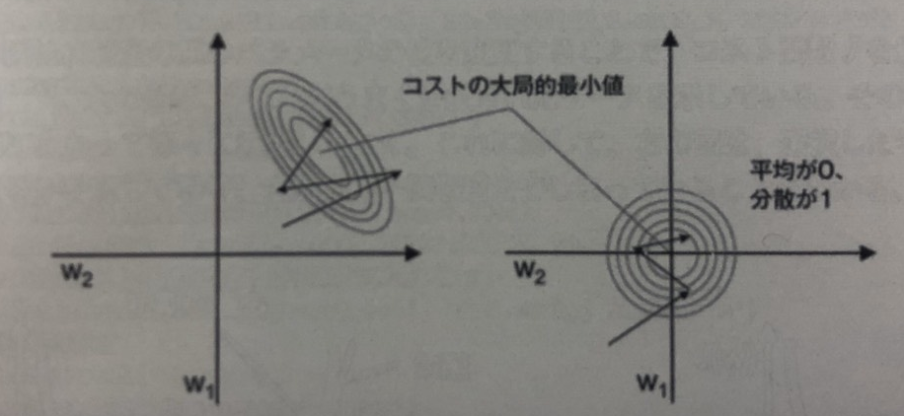
データの標準化
標準化すると学習効率が良くなる

Slide 22
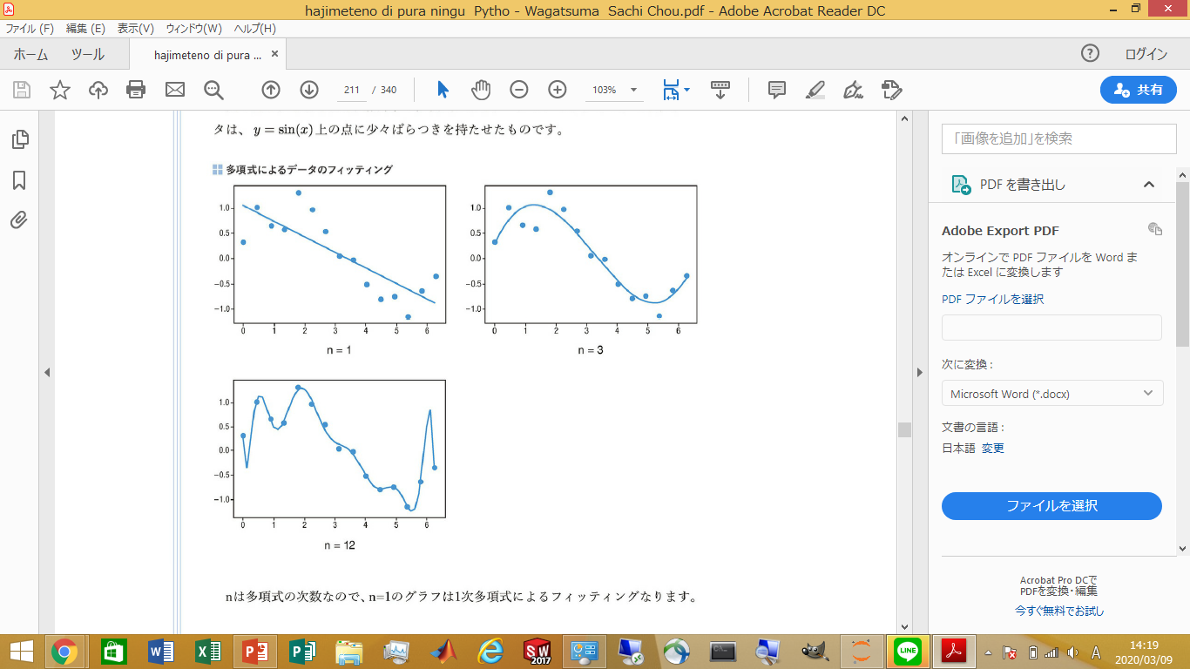
過学習について
学習に使ったデータに順応しすぎると
未知のデータに対応できなくなる時がある
適切な学習
過学習
未知のデータにも対応できるかどうかを確認するため
データセットを分割する

Slide 23
データセット分割
データセット
トレーニングデータ
テストデータ
学習に使うデータ
評価に使うデータ
トレーニングデータで学習を行い，
テストデータでどのくらい未知のデータに対応できるか評価する

Slide 24
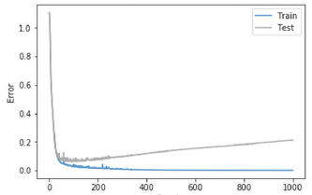
過学習の様子
トレーニングデータにおいては損失が小さいが
テストデータでは大きい

Slide 25
非線形分類問題

Slide 26
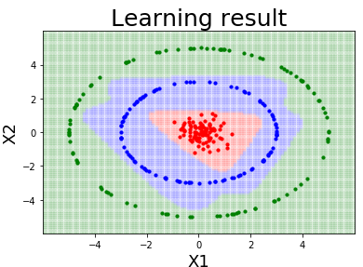
非線形分類問題
ニューラルネットワークを構築して
非線形分類ができるようなプログラムを作ろう

Slide 27






ニューラルネットワークの設計
$$B_{1}$$
$$B_{2}$$
$$b_{11}$$
$$W_{1}$$
$$W_{2}$$
$$b_{21}$$
$$[x_{11},x_{12}⋯x_{i1}]$$
$$b_{12}$$
$$b_{22}$$
$$Y$$
$$X$$
$$[y_{1},y_{2}⋯y_{i}]$$
$$b_{23}$$
$$b_{13}$$
$$[x_{21},x_{22}⋯x_{i2}]$$
入力層
隠れ層
出力層
出力層

